Slide 1
Пән:
Қазақстанның геологиясы және минералдық ресурстары
1-ші дәріс.
«Қазақстанның геологиясы және минералдық ресурстары» оқу курсының мақсаттары мен міндеттері.
Қазақстанның жербедері және орогидрографиясының негізгі сипаттары

Slide 2
«Қазақстанның геологиясы және минералдық ресурстары» оқу курсының мақсаттары мен міндеттері:
Қазақстан аумағындағы жер қыртысының геологиялық құрылысы мен даму ерекшеліктері жайлы жалпылама мағлұмат беру;
осы аймақтағы минералдық ресурстардың, олардың кенорындарының негізгі түрлерімен;
кенорындардың республика ауқымында орналасу сұлбасымен;
еліміздің минералдық ресурстармен қамтамасыз етілуінің бүгінгі жай-күйімен және перспективасымен;
бұл мәселедегі маңызды да басым бағыттармен таныстыру.

Slide 3
Қазақстан геологиясын оқып білу Сіздерге жалпы жер қыртысын тектоникалық аудандастыру принциптерімен, оның ішінде Қазақстан аумағын тектоникалық аудандастыру сұлбасымен танысуға мүмкіндік бере отырып, осы аймақтың стратиграфиясын, интрузиялық магмалық кешендерін, ондағы негізгі тектоникалық элементтердің геологиялық даму заңдылықтарын, сол сияқты республика ауқымындағы басты-басты пайдалы қазба кенорындары орналасуының өзіндік ерекшеліктерін жан-жақты талдай білуге негіз қалыптастыратын болады.
Пәнді оқытудағы басты міндет – Сіздерді геология мәселелері бойынша ойлана білуге машықтандыру, Қазақстанның геологиясы мен пайдалы қазбалары жайлы бұрын-соңды жинақталған бай да күрделі мәліметтер мен деректерді геологияның тұжырымдамалық парадигмалары негізінде ой елегінен өткізе білуге және әдістемелік тұрғыдан саралай білуге дағдыландыру.

Slide 4
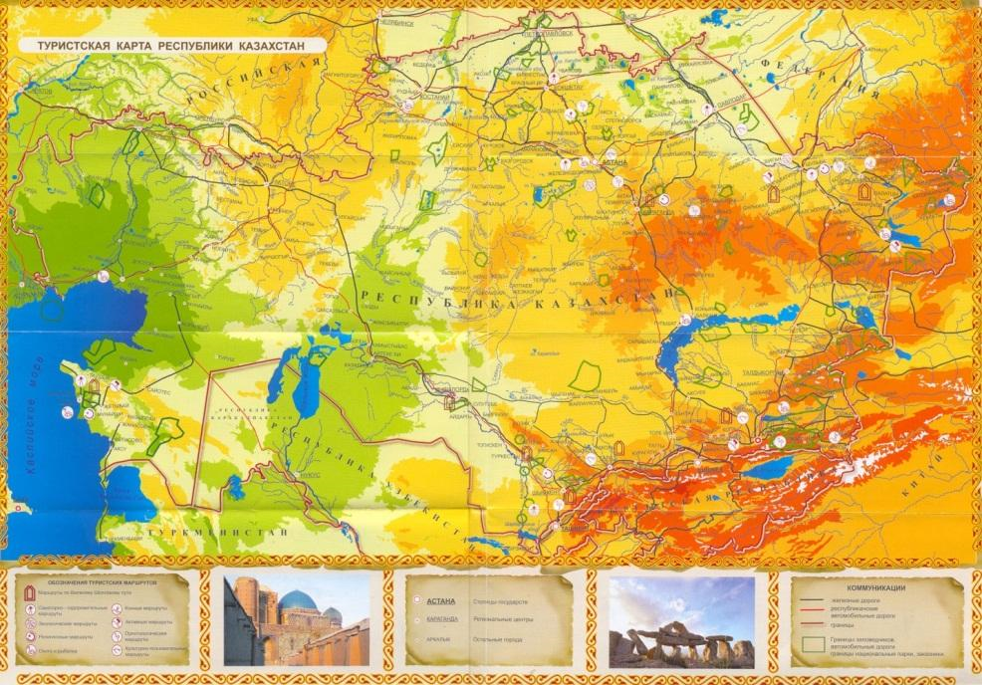
Қазақстан аумағын геоморфологиялық аудандастыру
Қазақстан геологиясын оқып білу оның орогидрографиясымен, яғни жербедер пішіндерінің даму және қалыптасу ерекшеліктерімен, өзендер торабымен, осы аумақтағы теңіздермен және көлдермен т.с.с. танысудан басталуы тиіс, себебі геологиялық барлау жұмыстарын жүргізу және белгілі дәрежеде аумақты тектоникалық аудандастыру шаралары осы аталған ерекшеліктермен тығыз байланыста жүргізіледі. Сондықтан Сіздер жербедер пішіндері қалыптасуның жалпылама заңдылықтарын, оның ішінде Қазақстан аумағында жербедер дамуының өзіндік ерекшеліктерін жақсы меңгеруге тиістісіздер.
Орогидрография - жер бедері нысандарын сыртқы белгілері мен шығу тегіне қарамастан өзара орналасуы бойынша сипаттаумен және жіктеумен айналысатын бөлім.

Slide 6
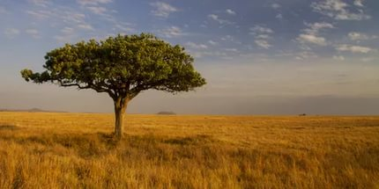
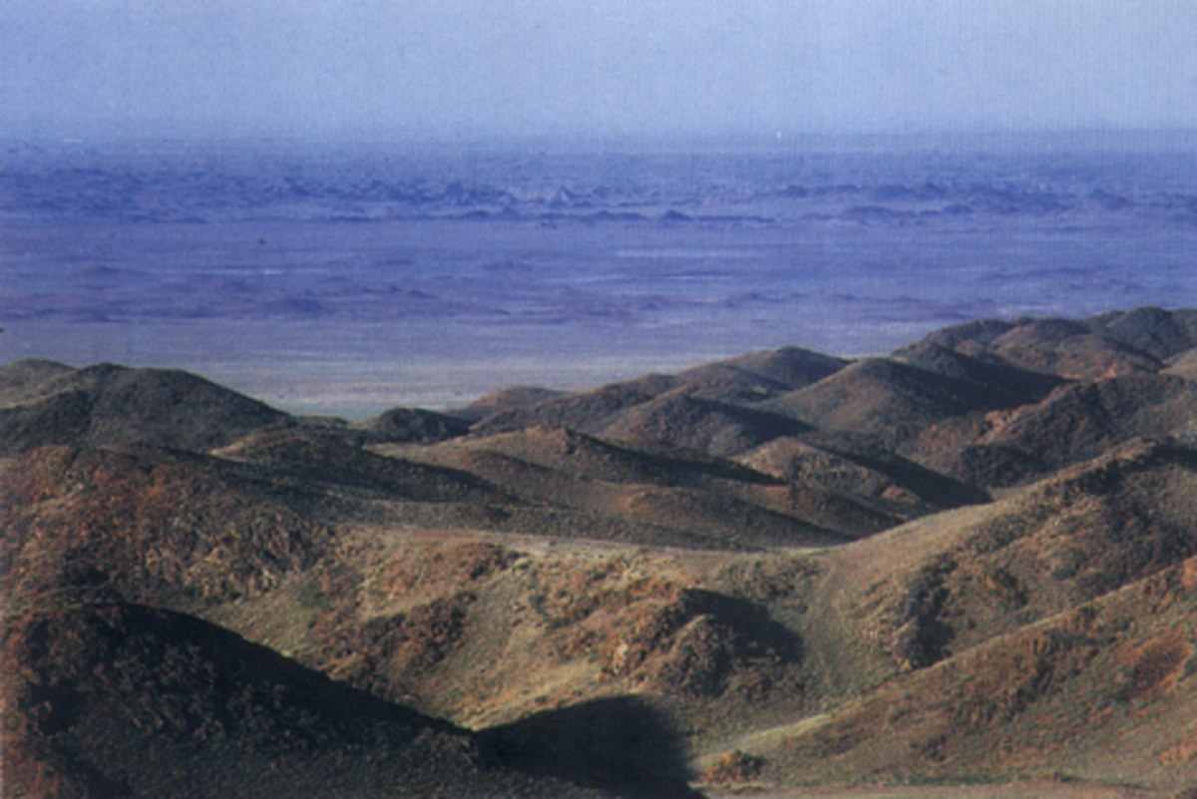
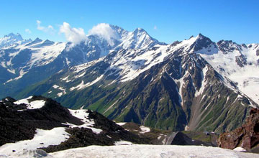
Жер бедері – пішіні, өлшемі, шығу тегі, жасы және даму тарихы бойынша әр түрлі қатты жер беті мен басқа да қатты планетарлық денелердің кедір-бұдырларының жиынтығы.
Жазықтар дегеніміз беті тегіс немесе сәл толқынды болып келетін жердің үлкен алапты алып жатқан рельеф формасы.
Жоталар дегеніміз биіктіктің салыстырмалы ауытқу көрсеткіштері 25 - 200 м аралығында өзгеретін құрлықтағы жербедер түрі.
Таулар – салыстырмалы биіктік көрсеткіштерінің 200 м-ден астам болуымен, жер бетінің ойдымдылық дәрежесі кең ауқымда өзгеріп отыруымен, күрт еңістенетін баурайлардың (25° және одан да астам) кеңінен етек алуымен, аумақты тілгілеп өтетін біршама терең аңғарлардың жиі ұшырасуымен сипатталатын жербедер түрі.

Slide 7
Жербедерді қалыптастыратын негізгі факторлар:
Тектоника
Жер қыртысына тән нақтылы өңірдің тектоникалық бұзылыс (деформацияға ұшырау) ерекшеліктерімен және жалпылама даму тарихымен анықталатын оның құрылымдық сипаты.
Тектоникалық бұзылыстарды (деформацияны) туындататын басты күш – «тектоникалық қозғалыстар» деп аталатын планетаның ішкі өңірінен бастау алатын механикалық қозғалыстар.
Денудация
Экзогендік күштер деп аталатын сыртқы күштер әсерінен жаппай морылуға ұшырауы нәтижесінде босаңсыған таужыныс түйірлері мен кесекшелерінің, жекелеген минералдардың көтеріңкі өңірлерден ойыс өңірлерге қарай тасымалдануы нәтижесінде (ауырлық күшінің әсерінен, су ағындарымен, жел күшімен т.с.с.) аталған көтеріңкі өңірлердің беткі қабатының ұдайы мұжылуын, сөйтіп оның бірте-бірте аласара беруін қамтамасыз ететін процесс.
Аккумуляция
Құрлық бетінің ойыс өңірлерінде, көбінесе су алаптарының түбінде минералдық заттардың, органикалық қалдықтардың жинақталуы нәтижесінде таужыныстардың жаңа қабаттарын қалыптастыратын процесс.
Тектониканың, денудацияның және аккумуляцияның бір-бірімен өзара қатынас нәтижесі «ландшафт» деген түсінікті анықтайды.
Ланшафт – тектік, яғни генетикалық тұрғыдан бірегей аумақтар жиынтығы, жер бетін физикалық-географиялық және геоморфологиялық аудандастыру шараларының ең басты элементтерінің бірі.

Slide 8
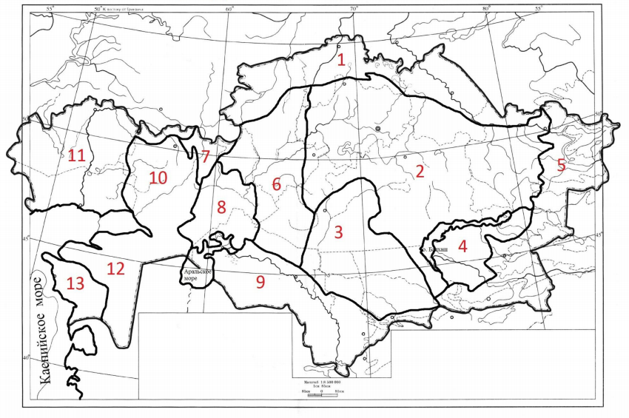
Қазақстанның геоморфологиялық картасы

Slide 9
Қазақстан аумағында 13 түрлі геоморфологиялық аудан дараланады, олар:
1) Солтүстік Қазақстан аккумуляциялық жазығы
2) Орталық Қазақстан ұсақшоқылары
3) Шу-Сарысу ойысының құрылымдық-денудациялық және аккумуляциялық жазықтары
4) Балқаш маңы ойысының аккумуляциялық ойысы
5) Оңтүстік-Шығыс Қазақстанның тектоникалық таулары, тауаралық және тауалды ойыстары
6) Торғай құрылымдық-денудациялық тегістелген жазығы
7) Орал сырты мен Мұғалжардың эрозиялық-тектоникалық ұсақшоқылары мен төментаулары, денудациялық жазықтары
8) Солтүстік Арал маңының құрылымдық-денудациялық және аккумуляциялық жазықтары
9) Сырдария ойысының аккумуляциялық жазықтары
10) Орал-Ембі денудациялық үстірті
11) Каспий маңы аккумуляциялық жазығы
12) Үстірттің құрылымдық-денудациялық үстірті
13) Маңғыстаудың эрозиялық-тектоникалық төментаулы-ұсақшоқылы жербедермен сипатталатын құрылымдық-денудациялық жазығы.

